Slide 1

Základní škola Třemošnice, okres Chrudim, Pardubický kraj
538 43 Třemošnice, Internátní 217; IČ: 70989176, tel: 469 661 719,
emaiI: zskola@tremosnice.cz, www.zs-tremosnice.cz
Registrační číslo: CZ.1.07/1.4.00/21.2459
Název: Škola pro každého – kvalita a efektivnost ve využití lidských zdrojů
Výukový materiál
VY_52_INOVACE_29_ opakování: kořen
Název materiálu (téma): opakování: kořen
Sada:Přírodopis,2. stupeň
Autor: Mgr. Jiří Olexa
Anotace: opakování: kořen
(práce s interaktivní tabulí, pracovní list)
© Výukový materiál je majetkem ZŠ Třemošnice, okres Chrudim, Pardubický kraj, 2012

Slide 2
Mgr. Jiří Olexa, 11.února 2013, 7. ročník, V/2 Y29, Přírodopis, opakování: kořen

Slide 3
Opakování: kořen

Slide 4
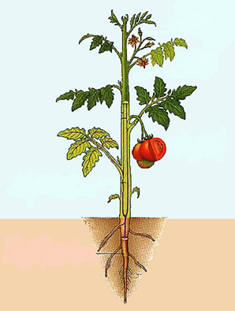
Doplň název a orgány :
umožňují život
=
slouží k rozmnožování
=
vegetativní:
reprodukční:
květ
plod
list
stonek
kořen

Slide 5
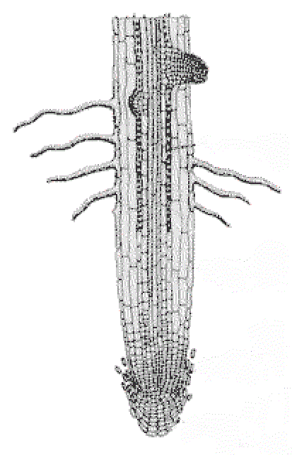
Stavba kořene:
postranní kořen
kořenové vlásky
středový válec
prvotní kůra
kořenová pokožka
kořenová čepička

Slide 6
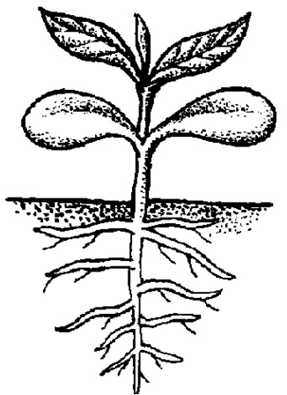
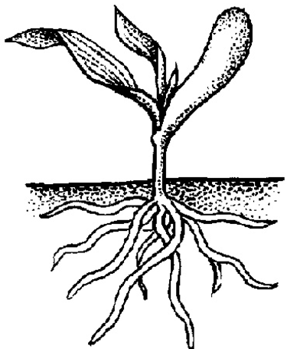
2 typy Větvení kořene:
a) b)
jeden hlavní a postranní
svazčité

Slide 7
Doplň k jednotlivým větám odpověď ANO, pokud je pravdivá, nebo NE, pokud je nepravdivá
Všechny rostliny mají stejně uspořádané kořeny: jeden hlavní, z něho vyrůstají postranní.
V kořenu se mohou ukládat zásobní látky, a to hlavně bílkoviny.
Kořenová čepička chrání kořen před okusováním živočichy pod zemí.
NE
NE
NE

Slide 8
Břečťan má příchytné kořeny, slouží k přidržení rostliny u opory.
Kořen pampelišky se využívá k výrobě cukru.
Kořenová pokožka je tenká, často jen z jedné vrstvy buněk.
Vrstva v kořenu zvaná středový válec nese vodivá pletiva, která vedou do rostliny vodu.
ANO
NE
ANO
ANO

Slide 9
Doplň chybějící slova
Přeměnou kořene některých rostlin vznikají
kořeny, slouží k přijímání vzdušné vlhkosti.
Kořen společně se stonkem a listem patří mezi
orgány rostliny.
Mrkev, petržel, křen – člověk je používá jako kořenovou .
vzdušné
vegetativní
zeleninu

Slide 10
Funkcí kořene je přijímat vodu
s látkami.
Největší množství vody přijme část kořene zvaná kořenové .
Část kořene zvaná obsahuje vodivá pletiva (vedou vodu do zbývajících částí rostliny).
Na povrchu kořene se nachází kořenová
.
minerálními (anorganickými, nerostnými)
vlásky
středový válec
pokožka

Slide 11
Vytvoř dvojice:
1 prvotní kůra A jmelí
2 střední válec B monstera
3 kořenová pokožka C odtud kořenové vlásky
4 parazitické kořeny D odtud postranní kořeny
5 kořenová hlíza E jiřiny
6 vzdušné kořeny F uloženy zásobní látky
D
C
A
E
B
1 2 3 4 5 6
F

Slide 12
Vyber jednu správnou možnost:
Na špičce kořene je kořenová čepička. Slouží:
a) k ochraně kořene před živočichy (např. žížalami)
b) k vytváření postranních kořenů
c) k ochraně dělivého pletiva, díky kterému kořen roste
d) k uchovávání zásobních látek
c) k ochraně dělivého pletiva, díky kterému kořen roste
Nejdůležitějšími zásobními látkami, které si rostliny ukládají do kořene, jsou:
a) oleje
b) tuky
c) bílkoviny
d) škroby
d) škroby

Slide 13
Odkazy:
Obrázek STAVBA KOŘENE:
http://www.bioweb.genezis.eu/?cat=3&file=organy
Obrázek DOPLŇ NÁZEV A ORGÁNY:
http://skolakov3a.sweb.cz/PRVOUKA/rostliny2/stonky.htm

